Slide 1
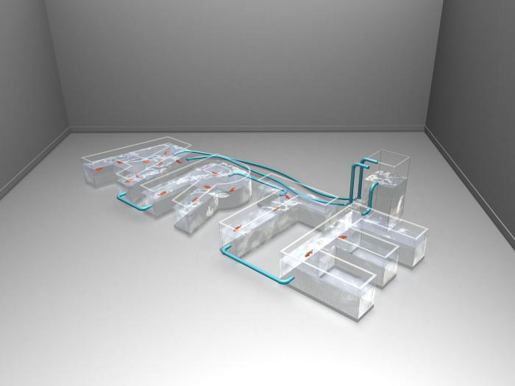
La Muerte en Venecia (GD-O-0160)
Cuatro estanques acrílicos transparentes, cada uno con la forma de las letras A, R, T y E respectivamente. En su interior contienen agua y distintas cantidades de peces de color rojo dependiendo la letra (A, ocho peces, R cinco peces, T tres peces, E dos peces). Los estanques están conectados mediante cañerías y cuentan con un sistema de oxigenación y renovación de agua.

Slide 2
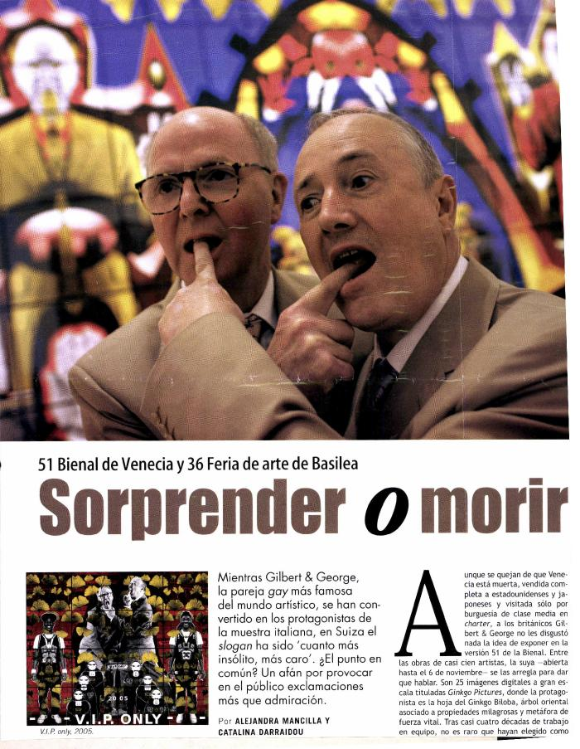
Sorprender o morir (GD-D-00621)

Slide 3
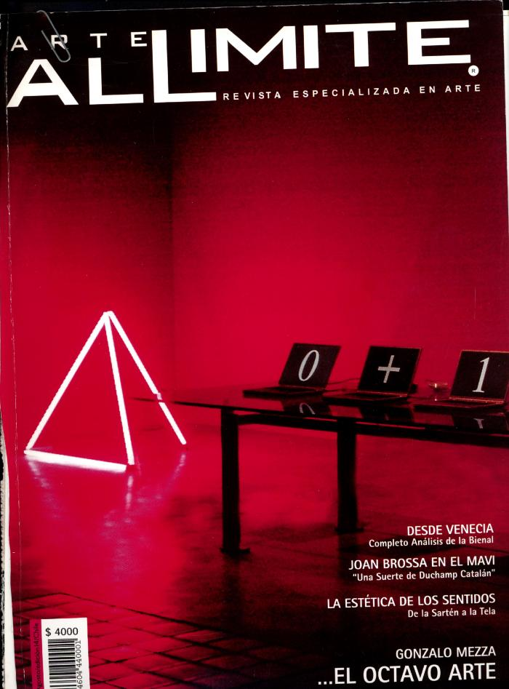
"Genio Perpetuo" Bienal de Venecia 2005 (GD-D-00620)

Slide 4
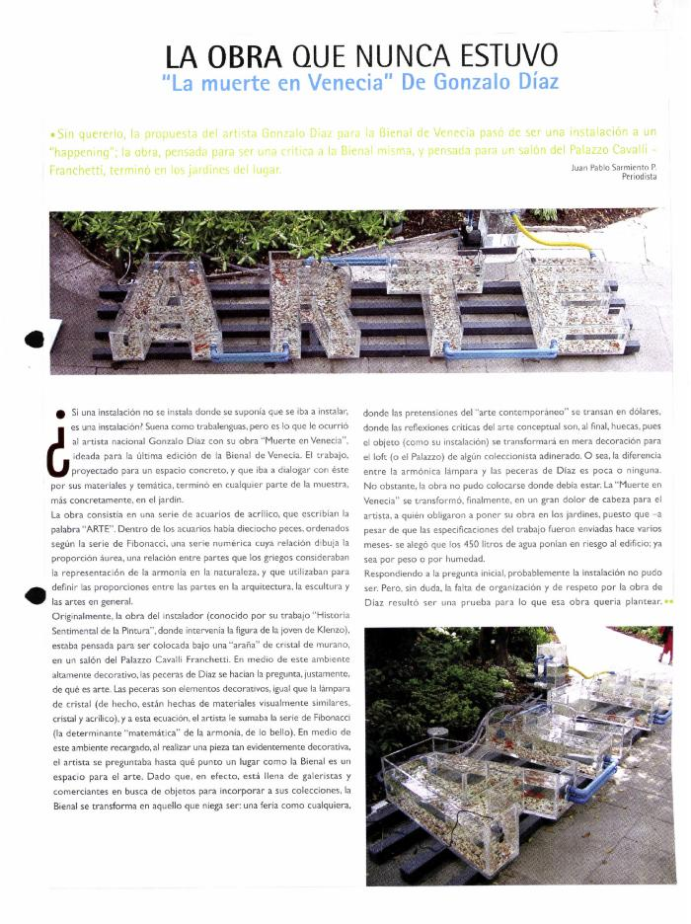
La obra que nunca estuvo (GD-D-00619)

Slide 5
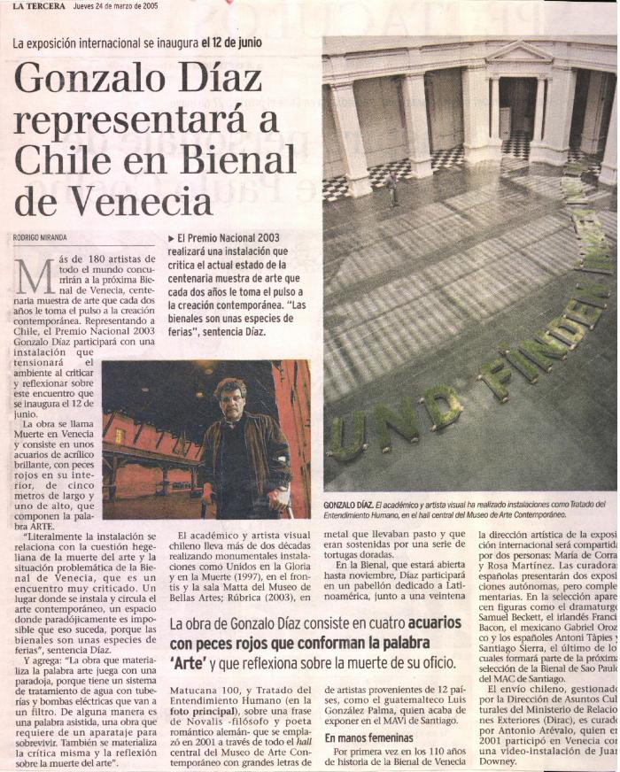
Gonzalo Díaz representará a Chile en Bienal de Venecia (GD-D-00618)

Slide 6
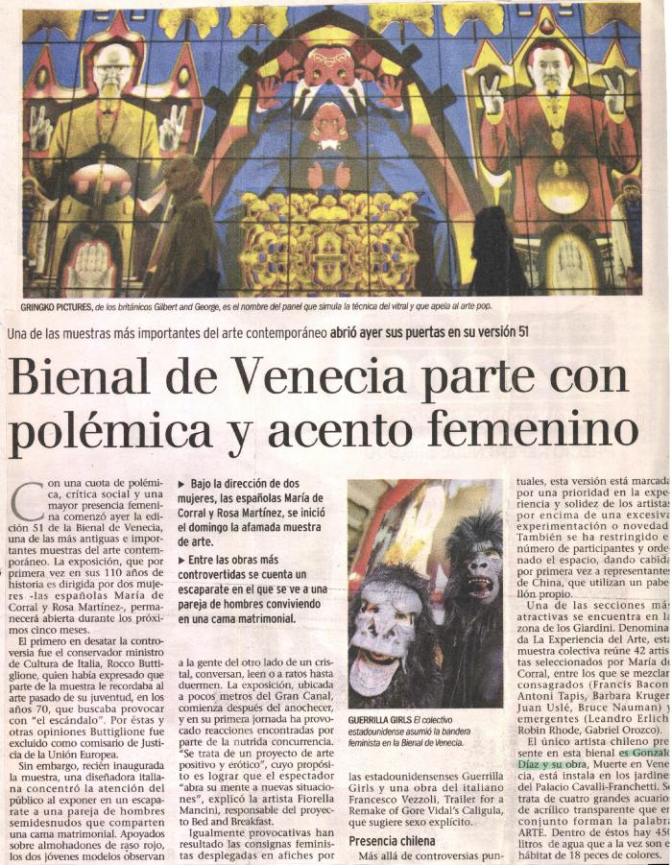
Bienal de Venecia parte con polémica y acento femenino (GD-D-00617)

Slide 7
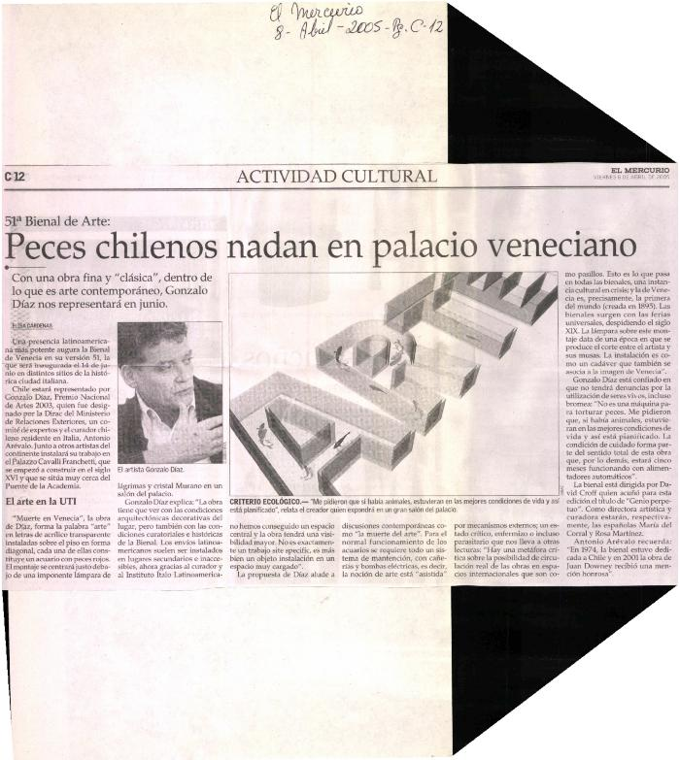
Peces chilenos nadan en palacio veneciano (GD-D-00616)

Slide 8
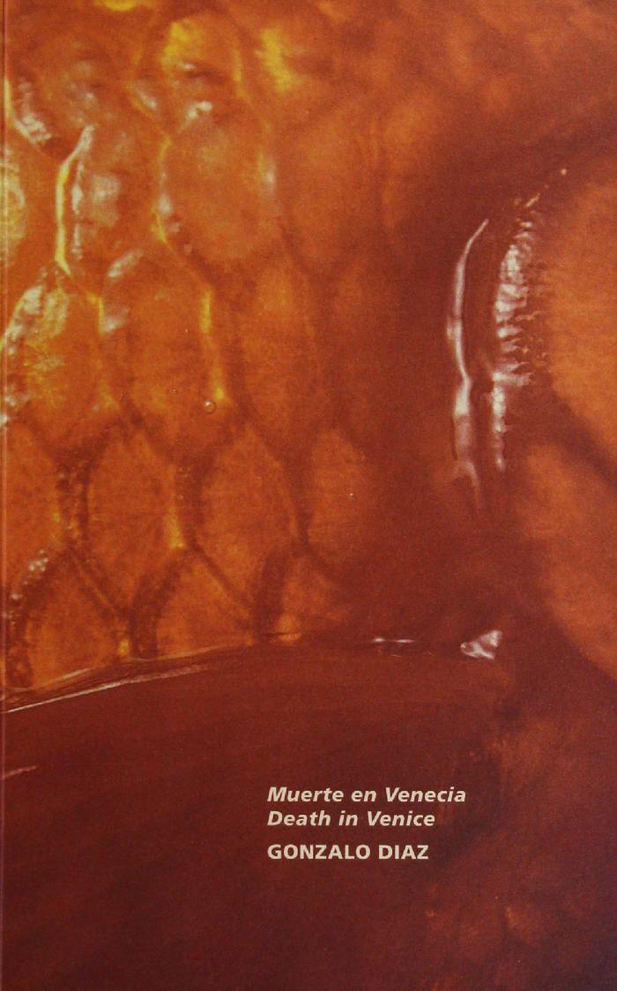
Muerte en Venecia (GD-D-00223)

